Slide 5
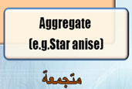
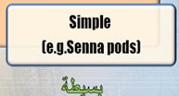
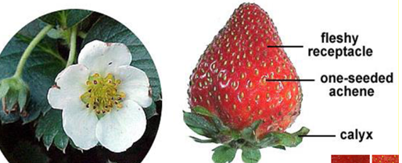
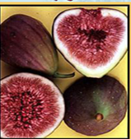
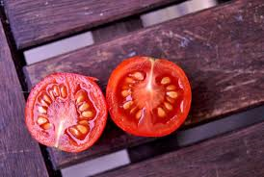
وتنتج من عدد من الأزهار التي تكون مجتمعة في نورة واحدة مثل التوت والتين والأناناس
وهي التي تنتج من زهرة واحدة وحيدة المبيض سواء كانت من كربله واحدة او عدة كرابل ملتحمة مثل
الطماطم
وهي تنتج من زهرة واحدة وعدة كرابل منفصلة مثل الفراولة.

Slide 6
1

Slide 7
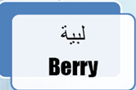
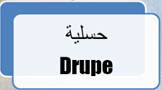
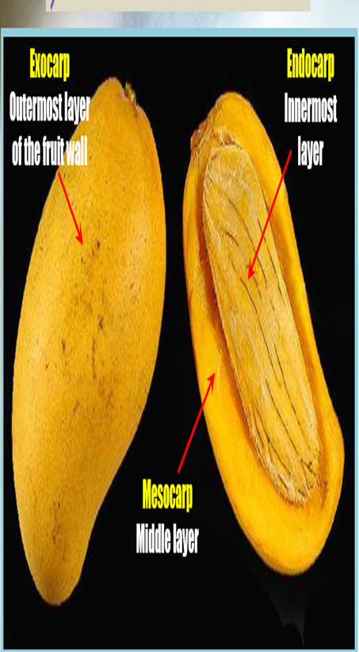
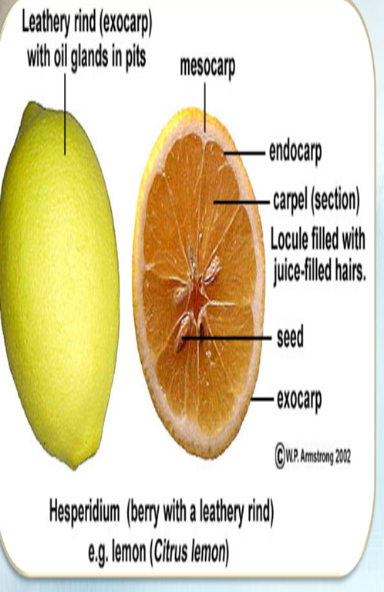
1
هي غير متفتحة ويمكن تقسيم جدار الثمرة إلى 3 أقسام وهي الغلاف الخارجي , الغلاف المتوسط والغلاف الداخلي
2
1
وهي ثمرة شحمية ذلت بذور عديدة منغرسة في المادة اللبية الموجودة في الثمرة وتختلف عن الحسلية بأن الغلاف الداخلي للجدار الثمري غير قاسي وانما يكون غشائي أو لحمي مثال على ذلك الليمون و العنب والطماطم والبرتقال والخيار
غلافها الخارجي جلدي رقيق والمتوسط شحمي أما الداخلي فخشبي سميك مثال على ذلك المشمش والمانجو والزيتون

Slide 8
2
وهي ثمار جافة تنشأ من عدة كرابل وعند نضجها تنشق وتنفصل عن بعضها مكونة عدد من الثمار مثال
الخبيزة وثمرة الخروع .
وفيها يتفتح الغلاف الثمري بطرق مختلفة , ومن أهما الثمار القرنية : الفول , البازيلاء , والفاصولياء
وفيها الغلاف الثمري مغلفاً ولا يتفتح إلا بعد تعفنه مثل القمح والذرة

Slide 12
انتهى

